Slide 1
DENTARY
: 생성형 AI 기술을 활용한
음성 인식 기반의 치과 상담 관리 지원 솔루션
GITHUB
https://github.com/1lakalaka1/DENTARY
김희진

Slide 2
목 차
I. 추진 배경
1. 문제점
2. 개선방안
3. 기획 배경
4. 운영 시나리오
III. 핵심 기술 및 특징
1. 기술 스택
2. 핵심 기술 특징
3. 핵심 기술 설계
4. 솔루션 화면 구성
5. 유사서비스와의 차별점
II. 개발 목표 및 내용
1. 개발 목표
2. 전체 아키텍쳐
IV. 기대효과 및 활용방안
1. 파급효과
2. 구현 가능성 및 활용방안
3. 발전 가능성 및 기여도

Slide 3
I. 추진 배경

Slide 4
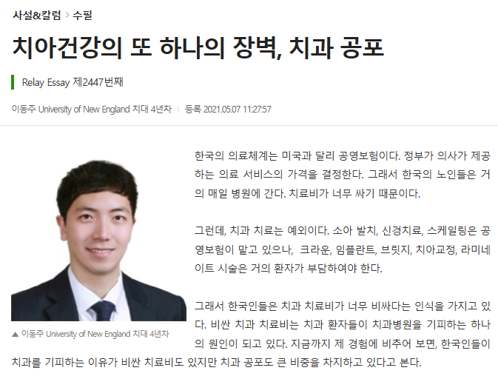
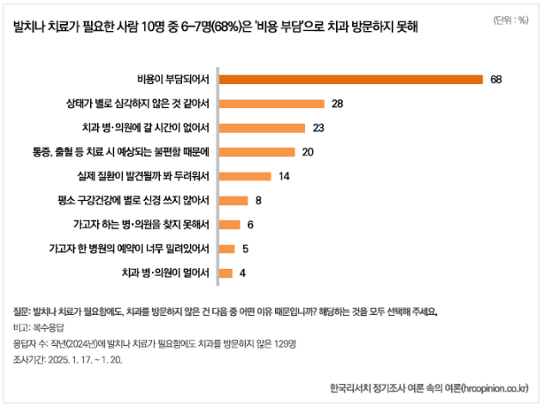
I. 추진 배경
I-1. 문제점(1)
⦁ 국민의 구강 건강 문제 .. 치과 공포로 인한 치과 방문 기피
⦁ 비용 부담 및 심각성 인지 부족, 치과 방문 거부.. 정기적인 치과 방문 유도 필요
출처 : 치의신보
출처 : 한국리서치 정기조사 여론속의 여론
[ 치과 공포로 인한 치과 방문 기피]
[치과 진료비 부담으로 인한 치과 방문 기피]

Slide 5
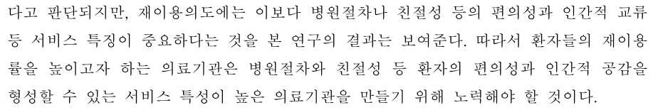
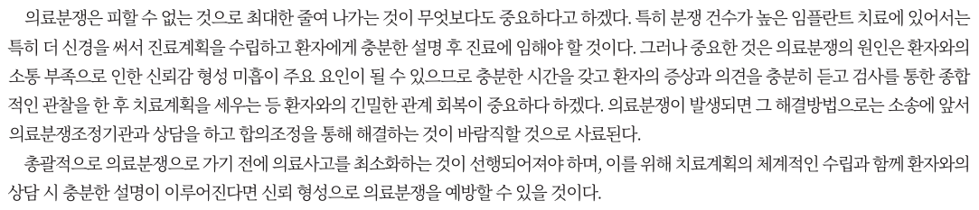
I. 추진 배경
I-1. 문제점(2)
⦁ 치과 상담의 중요성 및 필요성 → 상담 자체의 체계화와 표준화가 요구되는 시점
출처 : 논문- 김효정 외. (2022). 의료서비스 품질이 고객만족도 및 재이용의도에 미치는 영향
[ 환자들의 재이용률과 의료서비스의 깊은 연관성 ]
출처 : 논문- 이성미 외. (2023). 최근 5년간 국내 치과의료분쟁 조정사례
[ 치료계획 체계적 수립 및 충분한 상담 및 설명과 의료분쟁의 연관성 ]

Slide 6
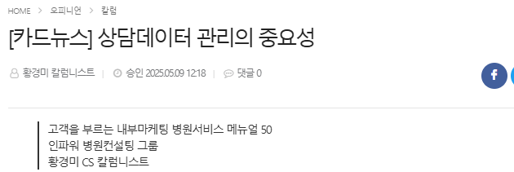
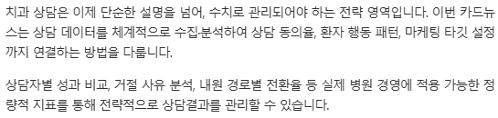
I. 추진 배경
I-1. 문제점(3)
⦁ 치과의 상담 데이터 관리의 중요성 대두 → 데이터 수집 및 관리 Tool 필요
출처 : 기사-황경미 칼럼니스트. 상담데이터 관리의 중요성
[ 상담 데이터 관리의 중요성 ]

Slide 7
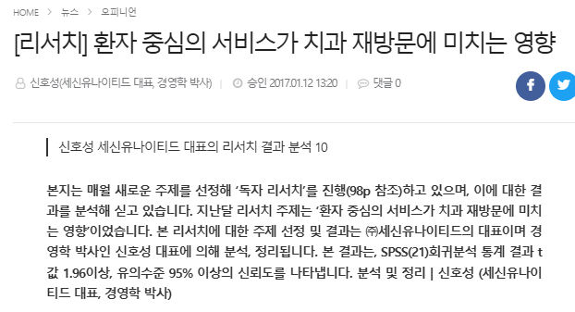
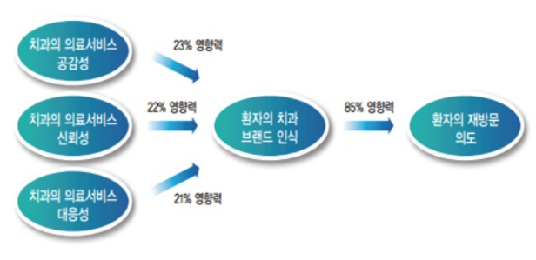
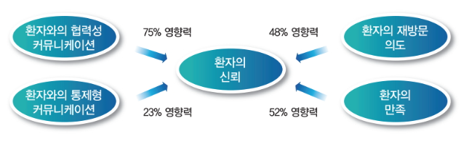
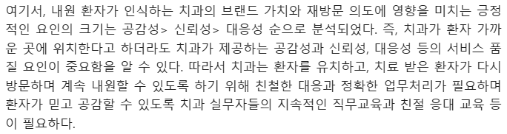
I. 추진 배경
I-2. 해결방안(1)
⦁ 치과 환자의 재방문율 증가를 위한 의료 서비스 공감성, 신뢰성, 대응성 확보 필요
⦁ 환자의 치과 브랜드 인식을 높여 환자의 재방문 유도
출처: DenfoLine
[ 환자의 치과 브랜드 인식과 환자 중심의 서비스가 치과 재방문율에 미치는 영향]

Slide 8
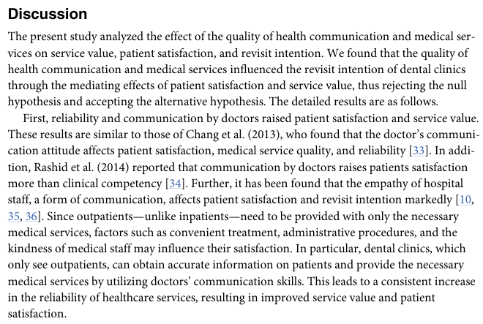


I. 추진 배경
I-2. 해결방안(2)
⦁ 치과 의료서비스 신뢰성 및 공감성 확보를 위한 상담 서비스 고도화
⦁ 고품질 상담을 기반으로 한 프리미엄 치과 브랜드 구축
출처 : 논문-Sewon Park et al. (2021). Factors affecting revisit intention for medical services at dental clinics
[ 상담 및 커뮤니케이션의 질과 재방문율의 깊은 연관성 ]
[ 프리미엄 상담 시스템: Dentary]

Slide 9
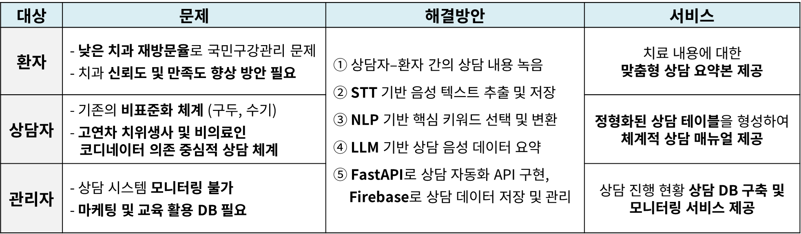
I. 추진 배경
I-3. 기획 배경
⦁ 재방문율 상승을 위해 환자에게 맞춤형 상담 요약정리본 제공
⦁ 상담자, 관리자를 위해 특정 인력 의존·비표준화 체계를 표준화된 상담 시스템으로 전환하여 안정적인 상담 환경과 치과 비즈니스를 위한 상담 툴, 병원 내 데이터베이스를 구축

Slide 10
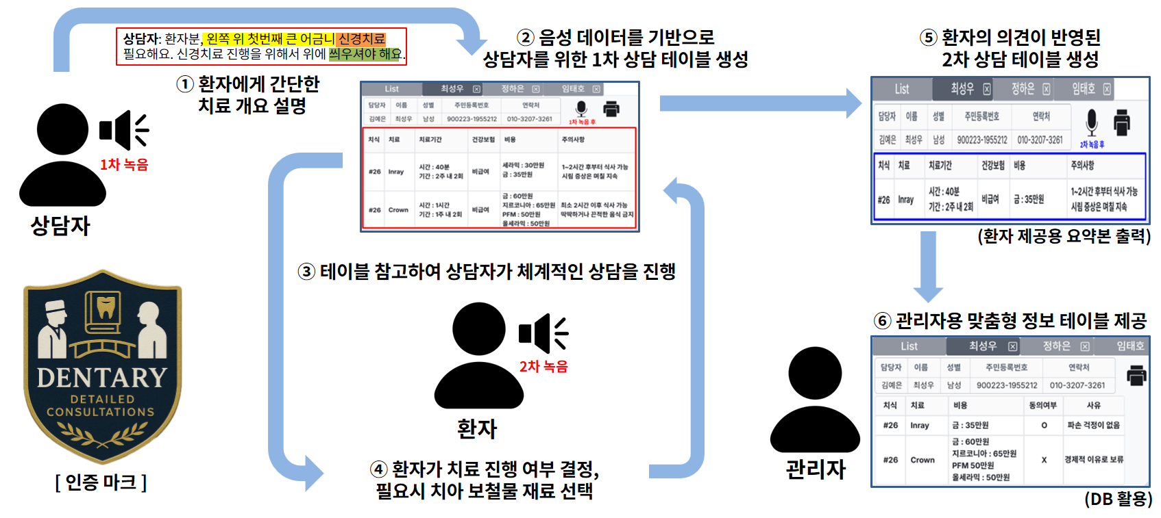

I. 추진 배경
I-4. 운영 시나리오
⦁ DENTARY Service Workflow

Slide 11
II. 개발 목표 및 내용

Slide 12



II. 개발 목표 및 내용
II-1.개발 목표
⦁ 생성형 AI 기술을 활용한 음성 인식 기반의 치과 상담 솔루션 개발을 목표
⦁ 상담자, 환자, 관리자에게 필요한 데이터를 제공하여
상담 품질 표준화, 환자 만족도와 병원 신뢰도 증가, 병원의 운영 효율성 강화에 중점
상담자
환자
관리자
관리자
정형화된 상담 테이블 형성
체계적 상담 매뉴얼 제공
치료 내용에 대한
맞춤형 상담 요약본 제공
상담 DB 구축 및
모니터링 서비스 제공

Slide 13
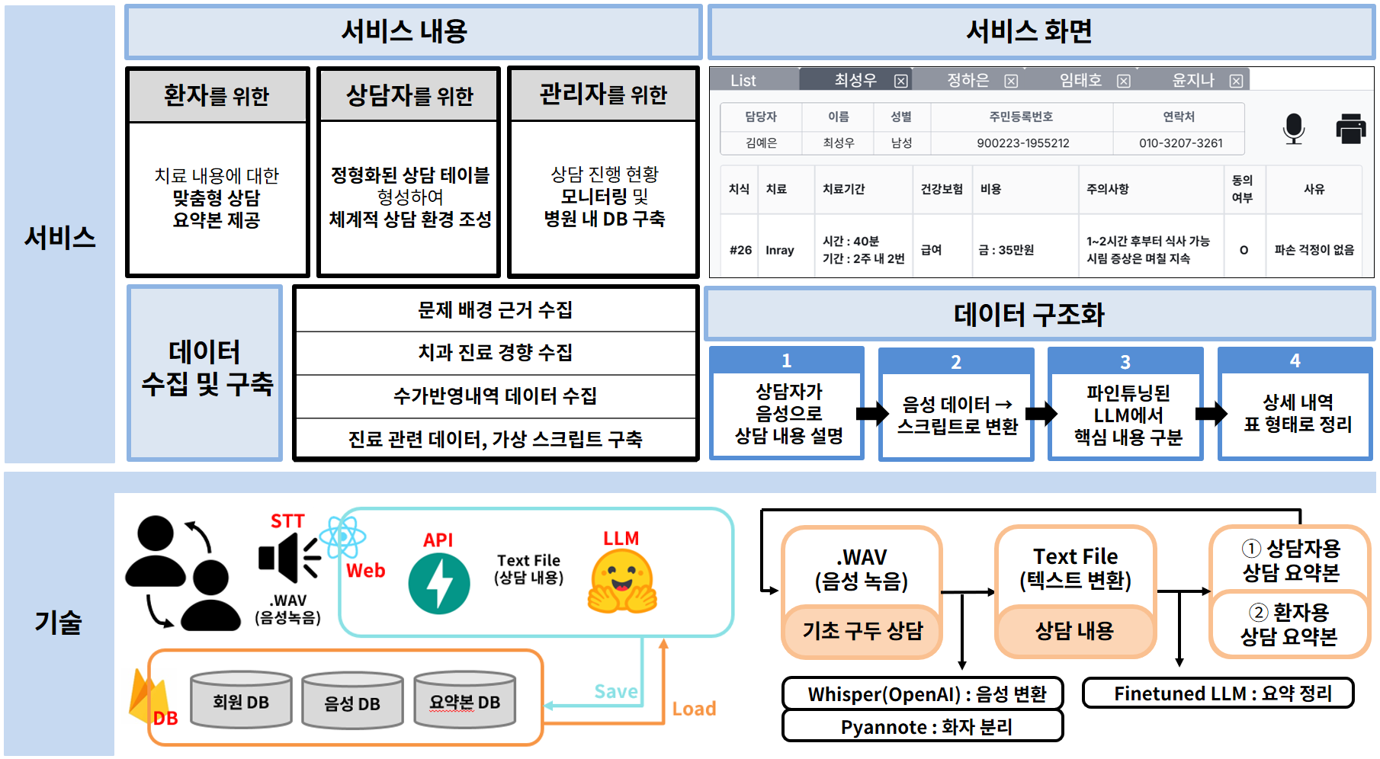
II. 개발 목표 및 내용
II-2. 전체 아키텍쳐

Slide 14
III. 핵심 기술 및 특징

Slide 15
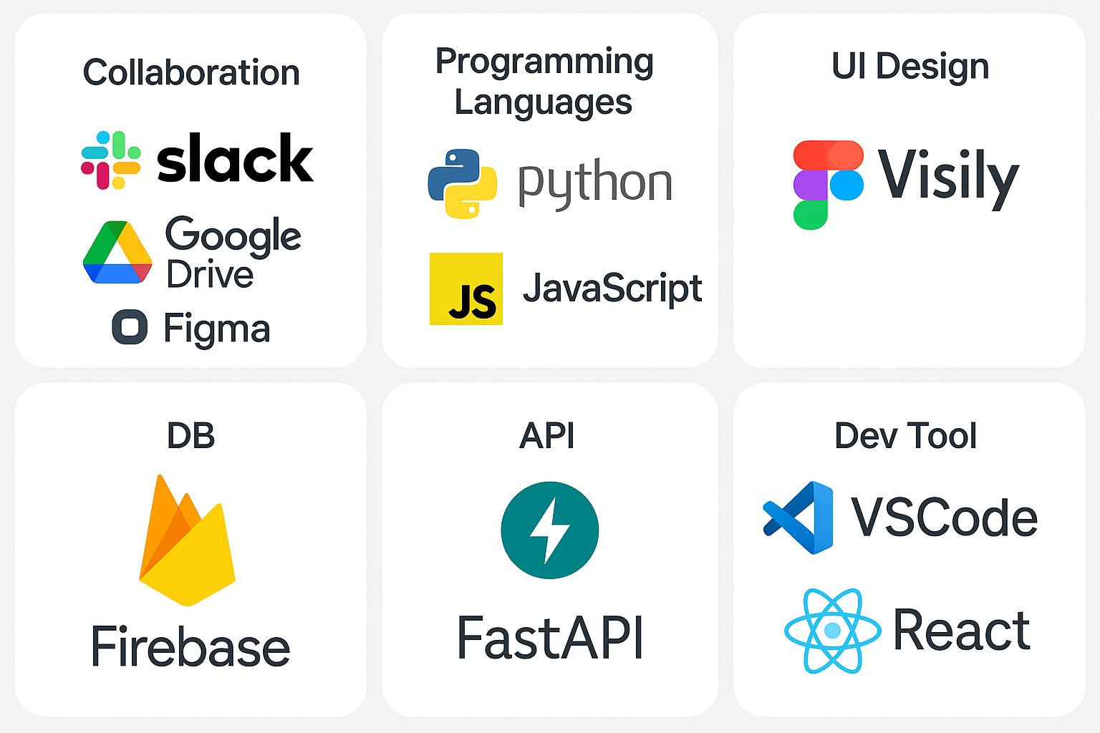





III. 핵심 기술 및 특징
III-1. 기술 스택
VScode

Slide 16
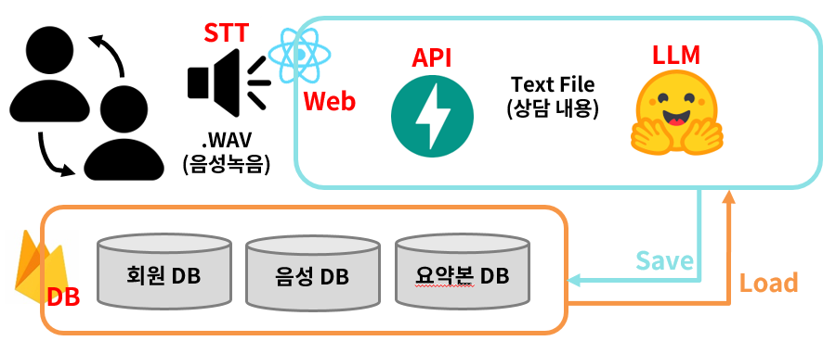
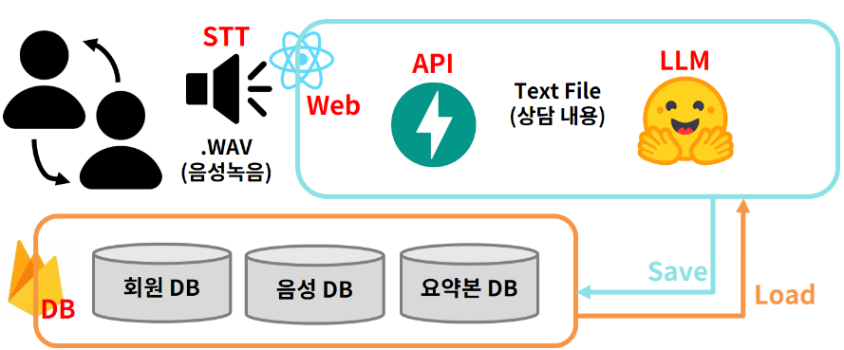
III. 핵심 기술 및 특징
III-2. 핵심 기술 특징
1. 치과 상담내용을 실시간 STT 기반 음성 인식으로 텍스트 변환
Open AI Whisper Large V3 + Pyannote모델로 화자 구분
2. Yanolja/EVEE-Korean_Instruct 10.8B 한국어 특화 모델 사용
파인튜닝 + LoRA기법을 통한 학습 정확도 향상 및 경량화
상담자
환자
3. Firebase를 통한 DB 구축
음성 데이터 및 상담 요약본 저장하여 구조화된 의료 DB 제공

Slide 17
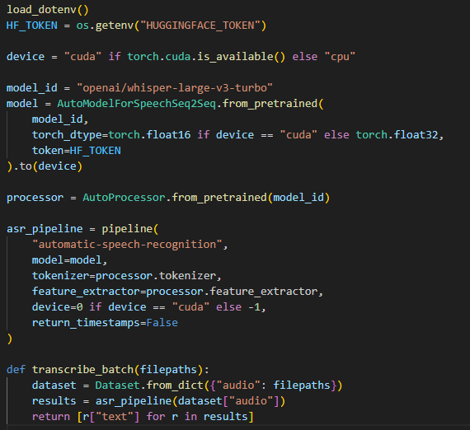
III. 핵심 기술 및 특징
III-3. 핵심 기술 설계 - (1) STT
⦁ STT(Speech To Text) - Whisper model 적용
① GPU 적용
② whisper-Large-V3-turbo모델 적용
③ whisper 모델의 입력을 전처리하고
출력을 후처리하는 프로세서
④ ASR(Auto-Speech-Recognition)
파이프라인 구성
⑤ 오디오 파일(wav)을 dataset으로 변환
whisper가 인식한 텍스트 문자열 리스트 변환

Slide 18
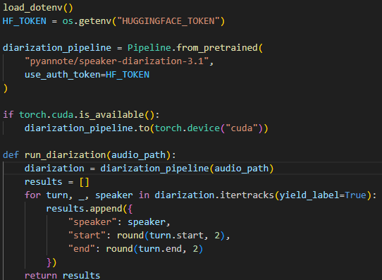
III. 핵심 기술 및 특징
III-3. 핵심 기술 설계 - (1) STT
⦁ STT(Speech To Text) - Speaker Diarization: 화자 분리
① Pyannote모델(화자분리) 적용
② GPU 적용
③ 오디오에서 텍스트 변환된 구간 분리 (speaker, start, end)
및 화자 분리 리스트 반환

Slide 19
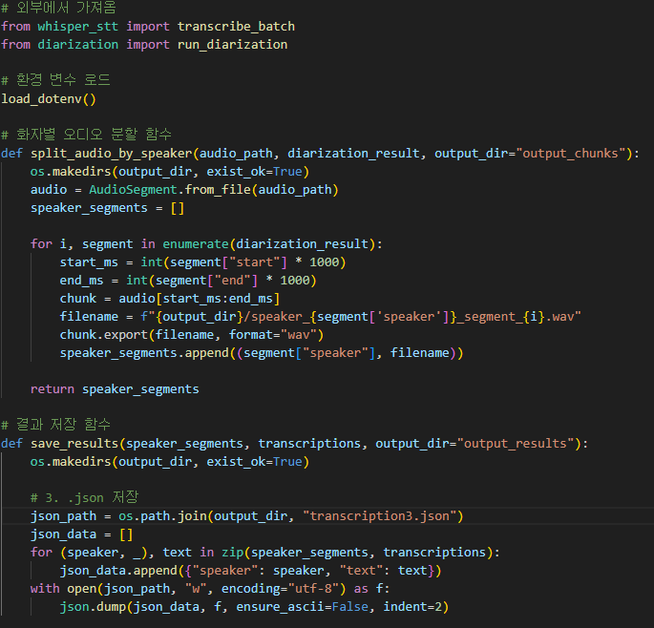
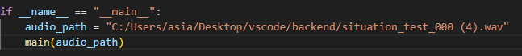
III. 핵심 기술 및 특징
III-3. 핵심 기술 설계 - (1) STT
⦁ STT(Speech To Text) - Main Code
F
① STT, 화자분리 코드를 불러옴
F
② 입력 오디오를 화자별 말한 시간 구간으로 분할
③ 화자별 STT 결과 .json 파일로 저장·경로설정

Slide 20
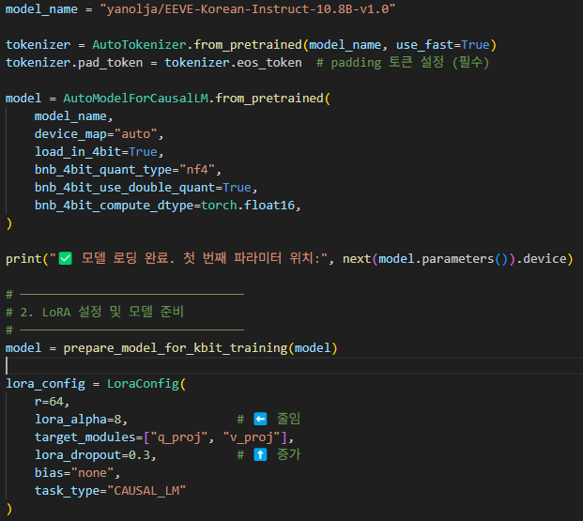
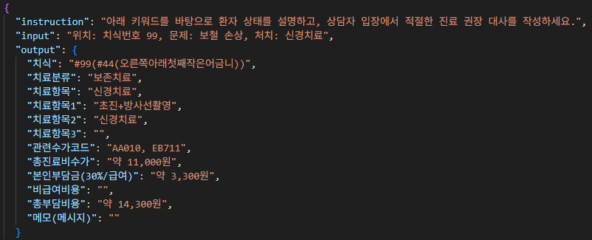
III. 핵심 기술 및 특징
III-3. 핵심 기술 설계 - (2) LLM
⦁ LLM - Fine - Tuning
① 한국어 특화 LLM 모델 이브이 10.8B 적용
F
F
② 메모리 효율성과 속도향상을 위해
4 bit 양자화를 적용한 모델을 사용,
LoRA 기반 파인튜닝 및 추론에 적합하게 구성
③ 생성한 학습 데이터셋으로 LoRA 기법 파인튜닝 수행

Slide 21
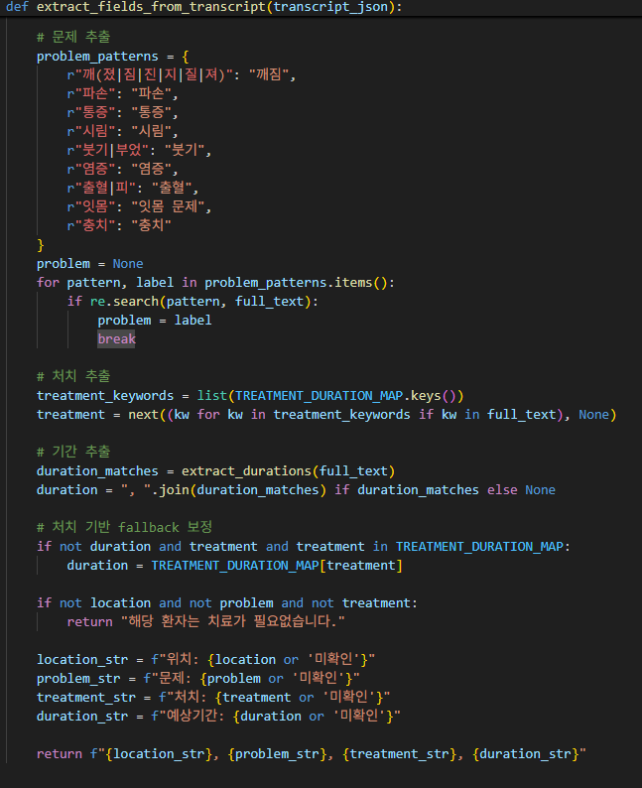
III. 핵심 기술 및 특징
III-3. 핵심 기술 설계 - (2) LLM
⦁ LLM - 문자열 파싱
① STT로 생성한 텍스트 파일로부터 파싱 진행 후
input 데이터 생성
② 처치, 기간, 문제 등 누락된 내용 보정하고
만약 모든 속성 파싱 실패 시 “처치 필요 없음” 출력
③ 최종 파싱된 값으로 input 데이터 생성

Slide 22
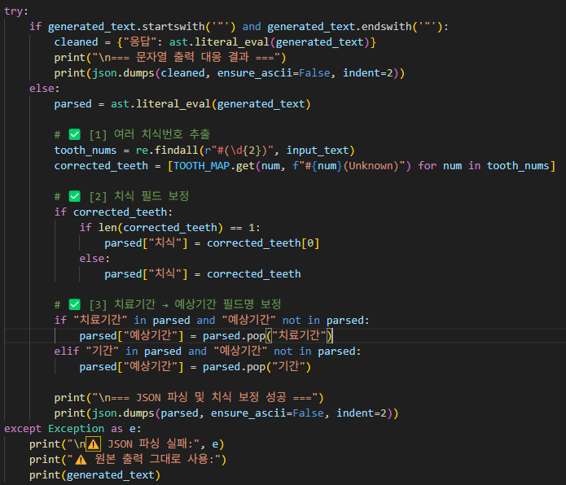
III. 핵심 기술 및 특징
III-3. 핵심 기술 설계 - (2) LLM
⦁ LLM - Inference
① LLM 결과로 부터 치식 번호 추출
② 치식 번호 보정
③ 최종 LLM 결과 테이블 형태로
수정 진행 위해 JSON 형태와 유사하게
“key” : “value” 출력하도록 후처리 진행

Slide 23
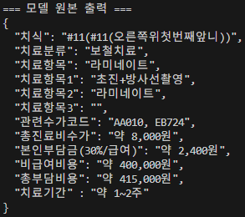
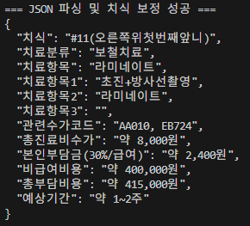
III. 핵심 기술 및 특징
III-3. 핵심 기술 설계 - (2) LLM
⦁ LLM - 최종 JSON 파싱 및 치식 보정 수행 후 결과 예시

Slide 24
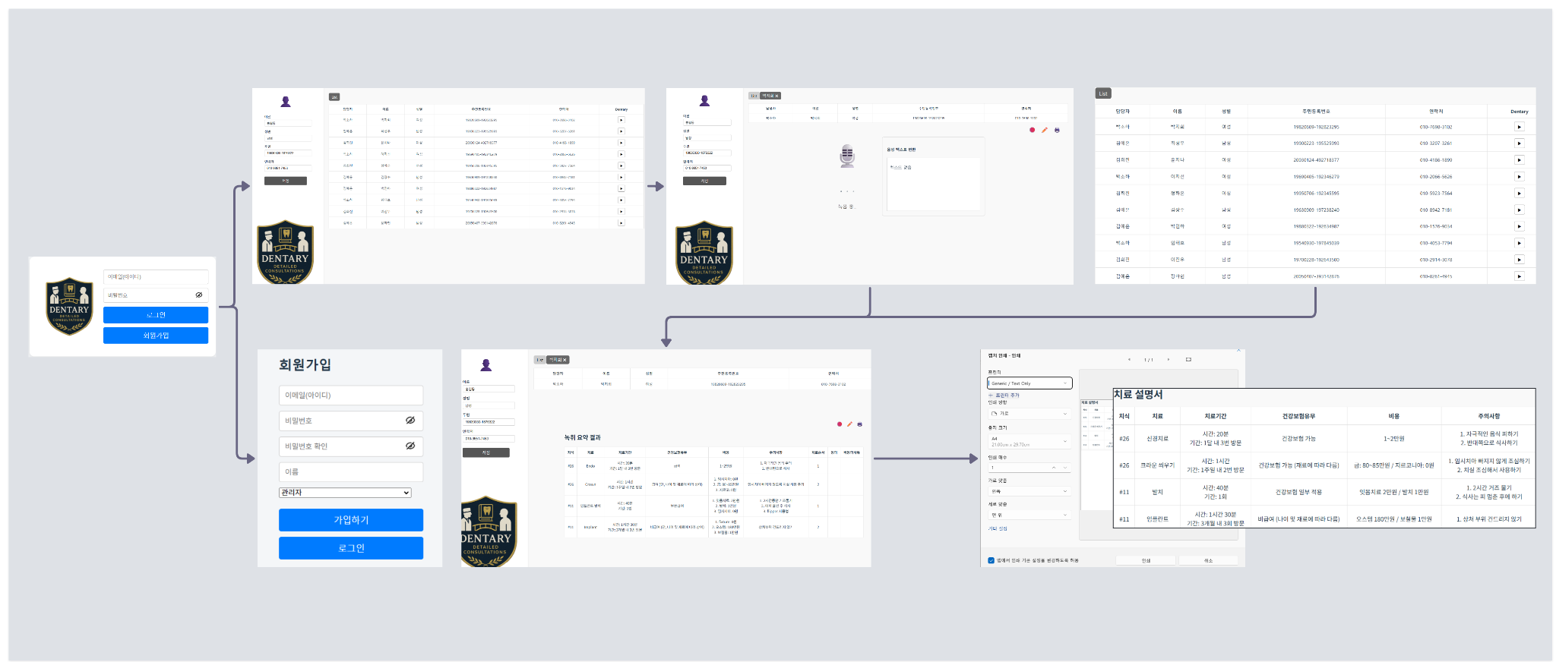
III. 핵심 기술 및 특징
III-3. 핵심 기술 설계 - (3) 웹 서비스 구현
환자별 리스트 페이지
환자 개별 페이지 - 녹음 및 텍스트 변환
관리자 DB 확인
로그인
(3) 관리자 화면
회원가입
1차 녹음 결과 페이지
요약본 출력
2차
녹음
(2) 환자 상담 결과 화면
(1) 상담자 참고 화면

Slide 25
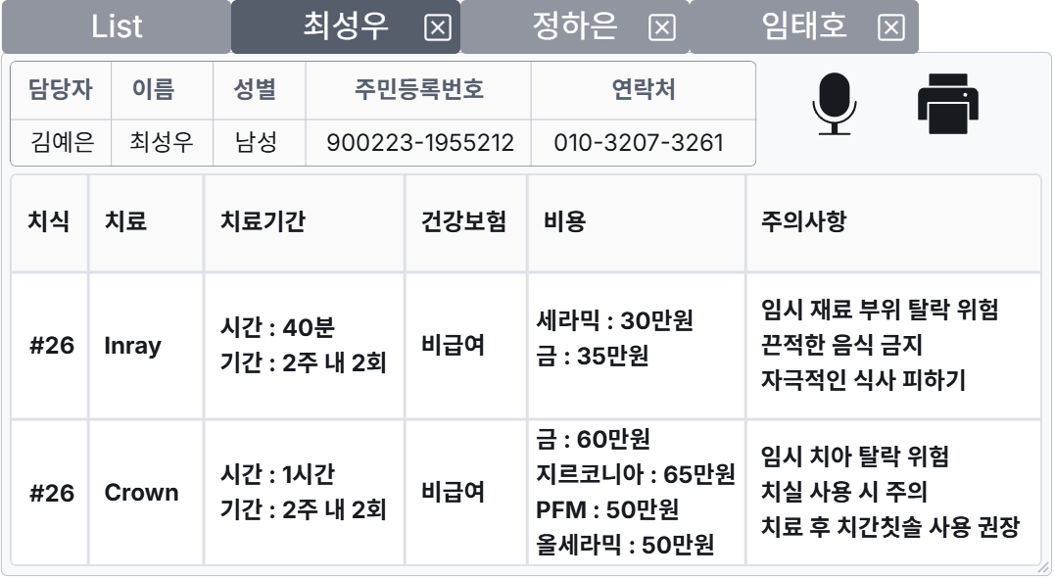
III. 핵심 기술 및 특징
III-4. 솔루션 화면 구성
(1) 상담자 화면
1차 녹음 후
1차 녹음 후
· 1차 녹음 : 간단한 치료 개요 설명
· 음성 데이터를 수집하여 상담자 화면 생성
· 치식, 치료명, 기간, 건강보험, 비용, 주의사항
→ 환자에게 자세한 설명 가능

Slide 26
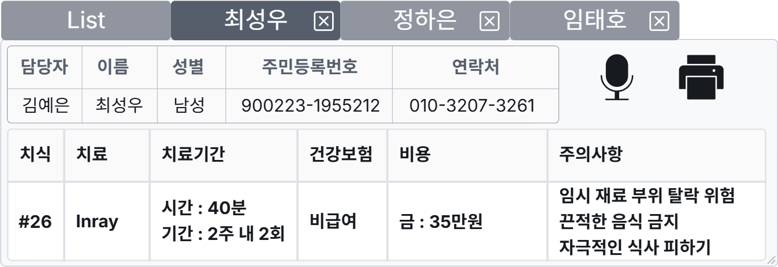
III. 핵심 기술 및 특징
III-4. 솔루션 화면 구성
(2) 환자 상담 결과 화면
2차 녹음 후
· 2차 녹음 : 치료 동의 여부 및 치아 보철물 재료 선택 응답 수집
· 환자용 요약본 : 동의한 치료 내역만 추출, 필요시 선택한 보철물 재료만 출력
· 환자별 맞춤형 요약본 생성 및 출력 가능

Slide 27
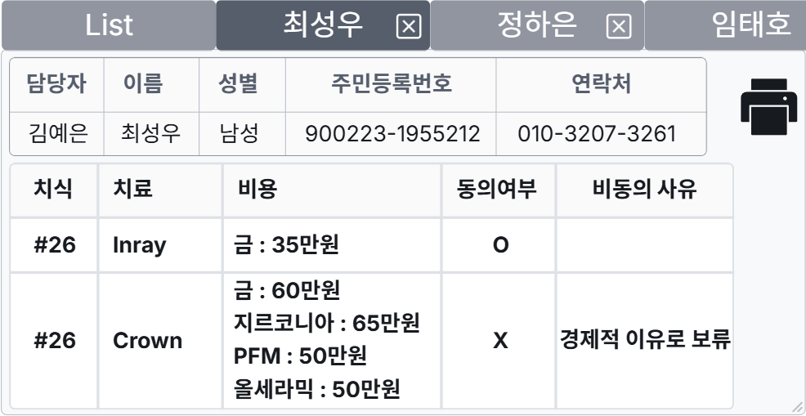
III. 핵심 기술 및 특징
III-4. 솔루션 화면 구성
(3) 관리자 화면
· 상담 완료 후 데이터 저장
· 관리자에게 꼭 필요한 항목으로 구성된 DB 구축
→ 치식, 치료명, 비용, 동의여부, 사유

Slide 28
III. 핵심 기술 및 특징
III-5. 유사서비스와의 차별점
⦁ DENTARY는 한국어 특화 AI로 실시간 화자 분리하여 환자, 상담자, 관리자에게
맞춤 요약 정보를 제공하고 데이터를 DB화하고 분석할 수 있도록 특화된 솔루션
구분 | DENTARY(덴터리) | Denti.AI
진료 범위 | 전체 | 예방치료
한국어 음성 지원 및 특화 모델 | O | X
실시간 처리 및 경량 모델 | O (LoRA 경량화) | O (자체 최적화)
화자 분리 기능 | O | X
3자 맞춤 요약 리포트 | O (환자, 상담자, 관리자) | X (의료진만)
데이터 DB화 및 분석 | O (구조화, 검색) | X (노트저장만)

Slide 29
IV. 기대효과 및 활용방안

Slide 30








IV. 기대효과 및 활용방안
IV-1. 파급효과
⦁ 경제적·기술적·경제적 파급효과, 고용 창출 가능성
AI 요약 → 상담 시간 절감 → 회전율 증가
환자 이해도 향상 → 재방문 유도 → 병원 수익 증대
경제적
상담 기록 보존 → 분쟁 대응력 향상
고령자, 청각장애인 대상 시각 정보 제공
경제적
사회적
상담 시간 절감
재방문율 증가
의료 분쟁 예방
정보 접근성 개선
Whisper 등 기술로 상담 품질 상향
상담 데이터 DB화로 활용도 증대
AI 상담 보조→ 신규 인력도 일정 품질 유지
숙련자 의존도 낮춰 신규 인력 유입 증대
고용 창출 가능성
기술적
고용 창출 가능성
실시간 요약
상담 내용 데이터화
진입 장벽 완화
인력 유입 확대

Slide 31







IV. 기대효과 및 활용방안
IV-2. 구현 가능성 및 활용방안
⦁ 환자, 상담자, 관리자 / 병원 인프라와 법적 측면
환자
환자에게 이해하기 쉬운 개인 맞춤형 요약본 제공 → 신뢰도 상승
반복 질문 감소로 피로도 감소
병원 인프라
마이크만 있으면 사용 가능
웹 기반 → 병원에 부담이 없음
요약본 제공
상담자 / 의료진
환자 상담 정보 테이블 제공 → 상담 어시스턴트 역할
상담 품질 균등화 및 시간 절약
→ 업무 피로도 감소
낮은 도입 비용
오픈 API
법적 측면
녹취/요약된 상담기록으로 설명의무 충족
의료 분쟁 발생시 입증 자료로 활용
문서화 지원
업무 보조
병원 관리자
상담 내용 및 시간 패턴 데이터 분석 → 운영 최적화, 교육 자료 활용
설명 의무
분쟁 증거 확보
마케팅 전략

Slide 32







IV. 기대효과 및 활용방안
IV-3. 발전 가능성 및 기여도
⦁ 기술 확장성, 글로벌 확장성, 정책·데이터, 사회 기여도
정신과, 내과 등 문진 중심 진료과목에 기술 확장 가능
Whisper 기반 다국어 대응 → 외국인 환자 및 수출형 서비스로 확장
기술 확장성
글로벌 확장성
타 진료과 적용
문진 자동화
다국어 STT & 글로벌 SaaS
환자 데이터를 상담 로그로 누적 → 국가 정책 기반 표준 상담 체계 구축
고령층, 청각장애인 대상 정보 접근 지원 → 의료 소외 해소에 기여
정책 · 데이터
사회 기여도
상담 빅데이터
의료 표준화
정보 불균형 해소
디지털 접근

Slide 33
참고 자료
⦁ p5 기사 -[ 치과 공포로 인한 치과 방문 기피 ]
https://www.dailydental.co.kr/news/article_print.html?no=115372
⦁ p6 논문 - 김효정 외. (2022). 의료서비스 품질이 고객만족도 및 재이용의도에 미치는 영향
https://www.kci.go.kr/kciportal/ci/sereArticleSearch/ciSereArtiView.kci?sereArticleSearchBean.artiId=ART002912806
⦁ p6 논문 - 이성미 외. (2023). 최근 5년간 국내 치과의료분쟁 조정사례
https://www.kci.go.kr/kciportal/landing/article.kci?arti_id=ART002974674
⦁ p7 기사 - [ 상담 데이터 관리의 중요성 ]
https://www.dentalarirang.com/news/articleView.html?idxno=44432
⦁ p8 기사 - [ 환자의 치과 브랜드 인식과 환자 중심의 서비스가 치과 재방문율에 미치는 영향 ]
https://denfoline.co.kr/news/articleView.html?idxno=9840
⦁ p9 논문 - Sewon Park et al. (2021). Factors affecting revisit intention for medical services at dental clinics
https://journals.plos.org/plosone/article?id=10.1371/journal.pone.0250546

